Slide 1
Dag I: Netværk og endpoint sikkerhed i EUD Cyber Environment

Slide 2
Agenda: Dag 1
Tidspunkt | Emne | Format
9.00-9.10 | Plan for kursus 3 | Oplæg
9.10-9.30 | Introduktion til EUD Cyber Environment | Oplæg
9.30-10.20 | EUD Cyber environment- Hands on (Opgave 0) Logge på systemerne Skabe hændelser og finde dem i relevante logfiler (lokalt) | Oplæg, øvelse + plenum
10.20-10.30 | Pause
10.30-12.00 | SIEM og centraliseret logging: Wazuh Konfigurere Wazuh og installere agenter Skabe hændelse og overvåge dem centralt | Oplæg, øvelse + plenum
12.00-12.45 | Frokost
12.45-14.15 | IDS/IPS: Opnsense (og integration med Wazuh) Konfigurere IDS og IPS i Opnsense Observere alarmer og blokeringer i praksis Integrere Opnsense med Wazuh | Oplæg, øvelse + plenum
14.15-14.30 | Pause
14.30-16.00 | Authentication, Authorization and Accounting: RADIUS Konfigurere central authentication på en RADIUS server Konfigurere Opnsense til at anvende RADIUS | Oplæg, øvelse + plenum
16.00 | Slut for i dag

Slide 3
Kursus 3
Overordnet plan:
Arbejdsgruppen har lavet et Proxmox setup vi kan bruge til øvelser
+ har lavet et bud på en plan for undervisningen – Vi genbesøger på onsdag
Generelt: Vi fortæller lidt, I får tid til at prøve øvelserne I labbet, vi laver en fælles opsamling
Overodnede formål er at I får prøvet testlabbet I praksis og ser hvordan øvelserne kan fungere.

Slide 4
Undervisningsplan H4
3 temaer á 3 uger (dybde i ét fag ad gangen) i rækkefølgen:
Network Security (uge 1–3)
Application Security (uge 4–6)
Endpoint Security (uge 7–9)
3 tværgående fag hele perioden:
Data Security
Informations- og cybersikkerhed
Detektion og respons
Idé til rød tråd:
Design → Implementér → Overvåg → Test → Forbedr → Dokumentér i en samlet Security Portfolio.

Slide 5
Emner for de gennemgående fag
Detektion og respons
Logs til Kali
IDS logs til Wazuh
Wazuh agent
Informations- og cybersikkerhed
GDPR/ISO
Killchain/Mitre
Plan-Do-Check-Act
Data security

Slide 6
Dagens plan
Endpoint security og network security
En del gentagelse fra sidst – men med øvelser der gør det mere konkret
Overordnet fokus på Detect-Response / SIEM
Ting skal bindes sammen i Wazuh
Blive bekendt med miljøet:
Simple opgaver der introducerer systemet og lokale log events.
Centraliseret logning med Wazuh
IDS/IPS
AAA / RADIUS

Slide 7
Øvelserne
Arbejdsgruppen har lavet en stribe øvelser vi tager udgangspunkt i
Nogle af opgaverne er meget udførligt beskrevet
Andre er mere løst beskrevet
https://github.com/alexandrainst/IU-kursus/tree/main/Kursus-3
Undervejs må i gerne overveje hvad der er mest hensigtsmæssigt
De løst beskrevne opgaver forudsætter nogetselvstændigt initiativ for at få mest ud af dem
De velbeskrevne kan (måske) løses med hovedet under armen
I må gerne genbesøge tidligere øvelser i de senere sessioner (hvis der er tid til overs)

Slide 8
EUD Cyber Environment

Slide 9
EUD Cyber Environment – ”Øvelse 0”
Vi skal i gang med testmiljøet
Vi skal sikre at alle maskinerne virker og man kan forbinde til dem
Vi kommer (som minimum) til at skulle bruge:
Kali01
Vuln-serv1
OPNsense
Wazuh
APPSRV01

Slide 10
Gå på opdagelse i systemet
Vi har nogle generelle øvelser, som kan hjælpe jer med at komme rundt
De kan forholdvis hurtigt løses som “bare minimum”
I må meget gerne bygge videre på dem og prøve forskellige ting
@Windows: Der har været nogle problemer med setuppet
Forhåbentligt bliver de løst
Windows specifikke opgaver kan evt. løses lokalt (de er “ikke-invasive”)

Slide 11
Logning
Selve øvelserne handler om lokal logning
Logning er centralt for sikkerhed:
Forudsætning for at opdage om man bliver angrebet (Detect)
Nødvendigt for at se hvad der skete efter man har konstanteret et angreb (Forensics)
Som regel vil man samle logs centralt i et SIEM system
Næste session handler om Wazuh

Slide 12
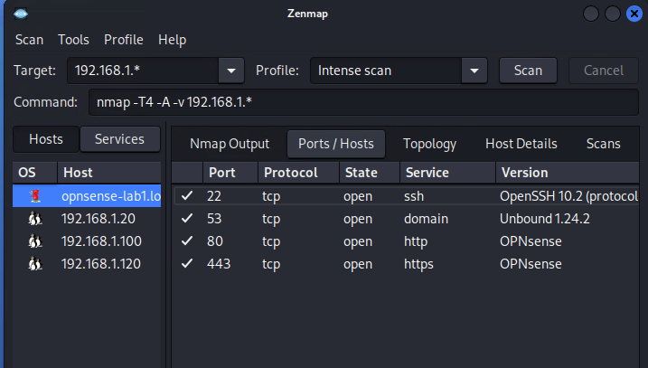
Øvelser
Step 1: Forbind til de forskellige maskiner
Step 2: Forsøg med Nmap(Zenmap)
Lav en scanning af netværket og noter hvad i finder
Passer det med hvad i havde forventet?
Step 3: Løs opgaverne i “Opgave 0 – Find og verificer standard logs”
Særligt “mini-øvelserne på side 8” er relevante at komme igennem
https://github.com/alexandrainst/IU-kursus/tree/main/Kursus-3
Generelt: Overvej hvor udførligt opgaverne er beskrevet
Opsamling kl. 10.10

Slide 13
Agenda: Dag 1
Tidspunkt | Emne | Format
9.00-9.10 | Plan for kursus 3 | Oplæg
9.10-9.30 | Introduktion til EUD Cyber Environment | Oplæg
9.30-10.20 | EUD Cyber environment- Hands on (Opgave 0) Logge på systemerne Skabe hændelser og finde dem i relevante logfiler (lokalt) | Oplæg, øvelse + plenum
10.20-10.30 | Pause
10.30-12.00 | SIEM og centraliseret logging: Wazuh Konfigurere Wazuh og installere agenter Skabe hændelse og overvåge dem centralt | Oplæg, øvelse + plenum
12.00-12.45 | Frokost
12.45-14.15 | IDS/IPS: Opnsense (og integration med Wazuh) Konfigurere IDS og IPS i Opnsense Observere alarmer og blokeringer i praksis Integrere Opnsense med Wazuh | Oplæg, øvelse + plenum
14.15-14.30 | Pause
14.30-16.00 | Authentication, Authorization and Accounting: RADIUS Konfigurere central authentication på en RADIUS server Konfigurere Opnsense til at anvende RADIUS | Oplæg, øvelse + plenum
16.00 | Slut for i dag

Slide 14
Wazuh og SIEM

Slide 15
Centraliseret logning – hvorfor?
Bedre mulighed for hurtig response på sikkerhedsbrud
"Zero-days"
DoS
Bruteforce
Opdage lateral bevægelse
Mulighed for at diagnosticere hændelser efter de er sket
Integritet
Privilegieeskalering
Analyse af strategier
Opdage lateral bevægelse

Slide 16

Centraliseret logning har mange navne
EDR – Endpoint Detect and Response
MDR – Managed Detect and Response
XDR – eXtended Detect and Response
SIEM – Security Information Event Management
SOAR – Security Orchestration, Automation, and Response
SOC – Security Operations Center

Slide 17
ADVARSEL Logdata kan være underlagt GDPR

Slide 18
EDR – Endpoint Detection and Response
Indsamler data via "agenter" (lightweight klienter på endpoints) fx.:
Processer der bliver kørt
Servere der bliver forbundet til
Filer der bliver åbnet/modificeret/slettet
Kan opdage trusler og angreb:
Kendte angreb: Giv alarm ved kendt malware kendt ved fingerprints/digests (ala anti-virus)
Ukendte angreb: Undersøg opførsel (f.eks. hvis en applikation uventet anmoder og flere privilegier end normalt)

Slide 19
EDR – Endpoint Detection and Response
Reagere på trusler og angreb
Stop processer
Isoler fra netværk
Gem data til forensics og compliance
Gem data til analyse I tilfælde af angreb
Måske mere på næste kursus?

Slide 20
Udfordringer ved EDR
Kræver dedikeret uddannet personale at konfigurere og forstå
Falske positiver og 'alert fatigue' (alarmudmattelse)

Slide 21
Security Information and Event Management
Interface / portal hvor al sikkerhedsinformation kan samles og analyseres
Funktionaliteter:
Logge
Notifikationer og alarmer
Dashboards
Anvendelser:
Forensic
Compliance-rapporter

Slide 22
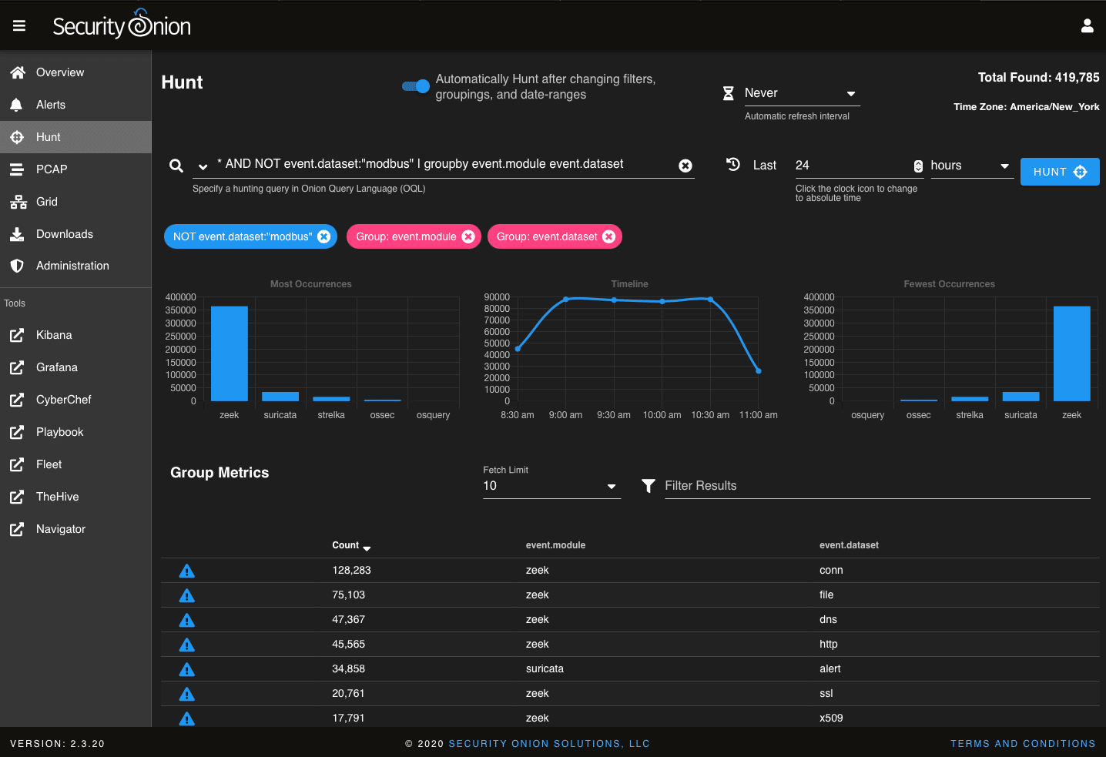

Slide 23
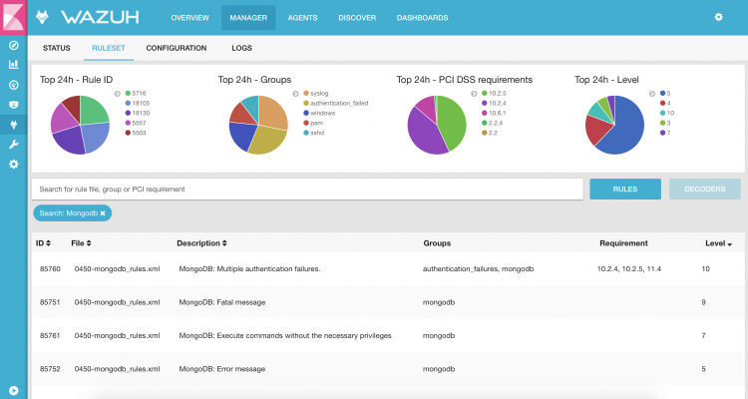

Slide 24
WAZUH
Et (udbredt) eksempel på en SIEM/EDR/XDR løsning
En god opsummering af funktioner i opgavebeskrivelsen
Kan også lave “automated response” med et modul – men ikke i dag

Slide 25
WAZUH – Hvordan virker det
Agenter kører på endpoints og indsender information til en server
Er baseret på en lokale konfigurations filer
Man kan også skubbe centrale konfigurationer ud
Er baseret på regler
Der findes et (meget) stort sæt, men man kan også lave custom regler

Slide 26
WAZUH – Hvad skal vi bruge det til
Det kan mange ting og man kan bruge lang tid på det
Fokus nu er ”basics”:
Installer agent(er)
Se at de(n) dukker op på dashboardet
Få overblik over de (default) events der bliver genereret
Skab selv events, f.eks SSH logon
Konfigurer FIM (Fil integritets monitorering) og kontroller det virker
I eftermiddag skal IDS/IPS integreres med Wazuh:
Vi kommer til at arbejde mere med det

Slide 27
WAZUH – Hvad skal vi bruge det til
I fremtiden? (evt. bonus opgaver):
Konfigurere hvilke regler der skal bruges
Styre regler fra serveren
Lave custom regler
Konfiguration af Automated Response

Slide 28
Øvelser
Følg instruktionerne i “Wazuh_SIEM_Introduktion_final”:
https://github.com/alexandrainst/IU-kursus/tree/main/Kursus-3
(Forbind til serveren, installer en eller flere agenter og kontroller at det virker)
Eksperimenter med forskellige avancerede funktioner, f.eks: FIM, hvilken information der findes på dashboardet
Som sidst: Overvej hvor udførligt opgaverne er beskrevet – skal det være mere udførligt? Skal der være eksempler på custom regler, FIM eller andet?
Opsamling kl. 11.50

Slide 29
Agenda: Dag 1
Tidspunkt | Emne | Format
9.00-9.10 | Plan for kursus 3 | Oplæg
9.10-9.30 | Introduktion til EUD Cyber Environment | Oplæg
9.30-10.20 | EUD Cyber environment- Hands on (Opgave 0) Logge på systemerne Skabe hændelser og finde dem i relevante logfiler (lokalt) | Oplæg, øvelse + plenum
10.20-10.30 | Pause
10.30-12.00 | SIEM og centraliseret logging: Wazuh Konfigurere Wazuh og installere agenter Skabe hændelse og overvåge dem centralt | Oplæg, øvelse + plenum
12.00-12.45 | Frokost
12.45-14.15 | IDS/IPS: Opnsense (og integration med Wazuh) Konfigurere IDS og IPS i Opnsense Observere alarmer og blokeringer i praksis Integrere Opnsense med Wazuh | Oplæg, øvelse + plenum
14.15-14.30 | Pause
14.30-16.00 | Authentication, Authorization and Accounting: RADIUS Konfigurere central authentication på en RADIUS server Konfigurere Opnsense til at anvende RADIUS | Oplæg, øvelse + plenum
16.00 | Slut for i dag

Slide 30
IDS/IPS

Slide 31
Hvad er IDS og IPS
IDS – Intrusion Detection System – Log og monitorering
Kig efter tegn på angreb og alarmér
IPS – Intrusion Prevention System
Kig efter tegn på angreb og forsøg at bloker angrebet
Notes:
Nyt navn for forbedret teknologi

Slide 32
IDS
Ofte integreret med SIEM (Security Information and Event Management) systemer
Rent passivt - Vi standser ikke ”angrebet”
Almindelig traffik/funktionalitet bliver ikke påvirket, men vi kan heller ikke blokere angreb
To typer IDS/IPS:
Network Intrusion Detection/Protection System (NIDS/NIPS)
Host Intrusion Detection/Protection System(HIDS/HIPS) –Wazuh?

Slide 33
IPS
”Bare” en IDS med udvidede beføjelser
”IDS delen” opdager tegn på angreb
”IPS delen” blokerer den suspekte traffik
Aktivt - Vi kan (automatisk) blokere angreb
Men risikerer også at blokere legitim traffik

Slide 34
Opmærksomhedspunkter
IDS alarmer kræver viden at tolke korrekt
IPS kræver viden at konfigurere korrekt
IPS reagerer hurtigere på angreb, men kan potentielt også blokere legitim traffik

Slide 35
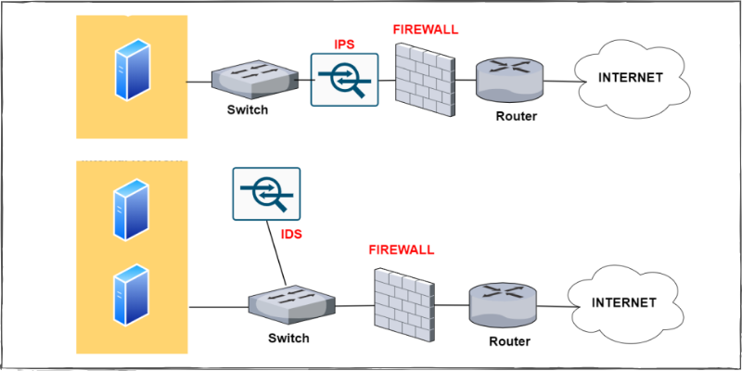
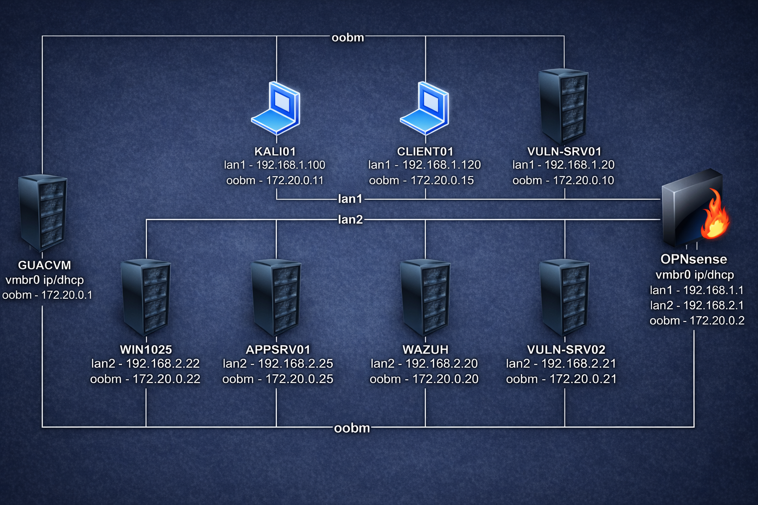
Opmærksomhedspunkter placering i topologi
IPS skal placeres inline i netværket
Den kan kun blokere traffik der passerer
IDS er mere fleksibel
Men kan kun se forbunden traffik

Slide 36
Hvordan fungerer (grundlæggende) IDS?
Kig efter signaturer på / regler for angreb f.eks:
Mange enkelt pakker til forskellige porte/IP’er indenfor kort tid -> Scanning
Mange pakker/forbindelser til en maskine fra mange kilder -> DDoS
Bestemt payload pakke -> Konkret sårbarhed
Relativt statisk
Angrebet skal være af en kendt type for at blive opdaget

Slide 37
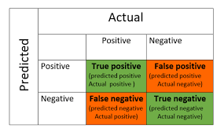
Hvordan fungerer IDS også?
Kig efter anderledes opførsel (anomali)
Vi har en ”baseline” og rapporterer afvigelser
Kan være AI baseret
Opdager nye typer angreb
Men større risiko for falske positiver
* Man kan anvende anomali detection sammen med regler og mindske falske negativer

Slide 38

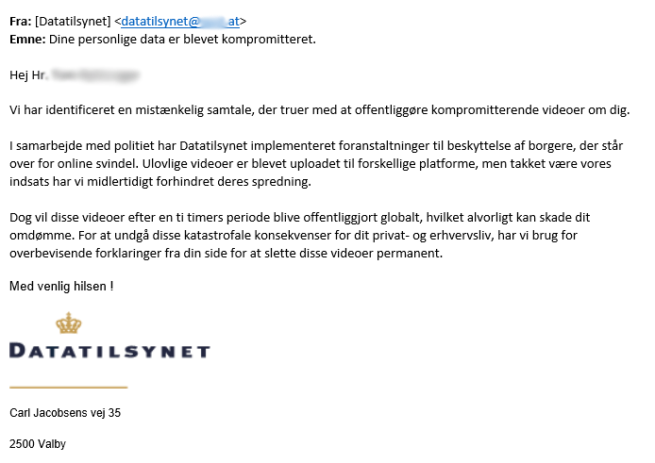
Mere information = Bedre resultater
Moderne IDS kan også kigge på indholdet i kommunikationen
Bliver der sendt malware?
Ligner det phishing?
Payload til en exploit?
Hackede brugerkonti?
Kryptering kan være problematisk

Slide 39
Øvelse

Slide 40
Øvelser
Følg instruktionerne i “IDS-IPS”:
https://github.com/alexandrainst/IU-kursus/tree/main/Kursus-3
(implementere IDS/IPS baseret på Suricata og Opnsense, integrere med Wazuh,)
På Kali ligger nogle angreb (Opgave 4/5), som løbende kan anvendes for at kontrollere at IDS/IPS virker. De kan evt. køres allerede efter opgave 2.
”Bonus opgave”:
Opgave 8-9-10 er ikke færdigt testet. Opgaverne illustrerer hvordan IPS skal sidde inline i topologien og hvordan IDS kan bruge en mirror port
Opsamling kl. 14.00

Slide 41
Agenda: Dag 1
Tidspunkt | Emne | Format
9.00-9.10 | Plan for kursus 3 | Oplæg
9.10-9.30 | Introduktion til EUD Cyber Environment | Oplæg
9.30-10.20 | EUD Cyber environment- Hands on (Opgave 0) Logge på systemerne Skabe hændelser og finde dem i relevante logfiler (lokalt) | Oplæg, øvelse + plenum
10.20-10.30 | Pause
10.30-12.00 | SIEM og centraliseret logging: Wazuh Konfigurere Wazuh og installere agenter Skabe hændelse og overvåge dem centralt | Oplæg, øvelse + plenum
12.00-12.45 | Frokost
12.45-14.15 | IDS/IPS: Opnsense (og integration med Wazuh) Konfigurere IDS og IPS i Opnsense Observere alarmer og blokeringer i praksis Integrere Opnsense med Wazuh | Oplæg, øvelse + plenum
14.15-14.30 | Pause
14.30-16.00 | Authentication, Authorization and Accounting: RADIUS Konfigurere central authentication på en RADIUS server Konfigurere Opnsense til at anvende RADIUS | Oplæg, øvelse + plenum
16.00 | Slut for i dag

Slide 42
Authentication, Authorization, Accounting (AAA)

Slide 43
Adgangskontrol og AAA
Adgangskontrol består af flere elementer
Identifikation – Er brugeren identificeret
Authentifikation – Er vi sikker på identifikationen er korrekt
Authorization – Har den authentificerede bruger adgang til resourcen
Accounting – Er forespørgslen og afgørelsen logget (i en audit log)

Slide 44
Authentication
Verificer at brugeren er den vedkommende påstår at være
Eg. er Identifikationen korrekt?
Grundlæggende 2 metoder:
Delt hemmelighed, typisk password
Public/Private key kryptografi, f.eks digital signatur
Kan udvides med multifaktor authentikation (MFA)

Slide 45
MFA – Multi Factor Authentication
Verificer flere forskellige ting, :
Noget man kender (f.eks password)
Noget man har (f.eks en mobil app)
Noget man er (f.eks fingeraftryk)
Kan evt. afhænge af use case:
Step-up ved geolocation eller admin adgang
Ikke krævet på interne netværk?

Slide 46
Hvor foregår validering (og hvad er det egentligt)?
Det er kritisk at validere om brugere har adgang:
Typisk vil selve ressourcen (f.eks en applikation/server) foretage en validering af *noget*
Men hvad validerer ressourcen egentligt?
Nogle gange er det authentifikation (user/password) – indbygget authorization
Andre gange kun authorization
Autentifikation foretages et andet sted
Autorization kan også foretages at andet sted – Policy-enforcement-point/Policy-decision-point (PEP/PDP)
TLDR; Dele af valideringen kan uddelegeres til andre

Slide 47
Federated Identity (IdP) og RADIUS
2 Varianter af det samme
Lad en anden server foretage verifikation af username/password
Stol på serveren har gjort det korrekt
RADIUS er nærmere infrastrukturen
F.eks selve netværket og VPN
Federated Identity er nærmere applikationerne
F.eks adgang via MitID eller Google

Slide 48
Federated Identity (IdP) og RADIUS
2 Varianter af det samme
Lad en anden server foretage verifikation af username/password
Stol på serveren har gjort det korrekt
RADIUS er nærmere infrastrukturen
F.eks selve netværket og VPN
Federated Identity er nærmere applikationerne
F.eks adgang via MitID eller Google

Slide 49
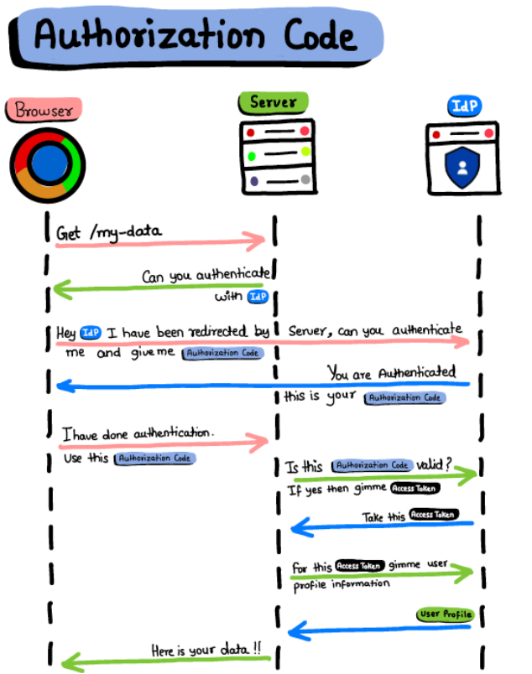
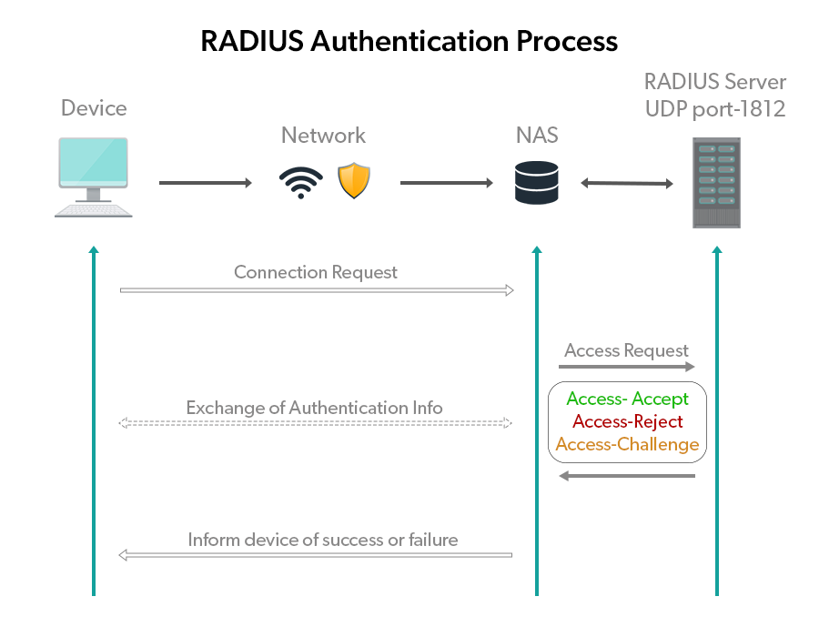
Federated Identity (IdP) og RADIUS
RADIUS er lidt ældre og fungerer lidt anderledes end OIDC/OAUTH2 og mange af de andre nye IdP/SSO teknologier

Slide 50
Øvelse

Slide 51
Øvelser
Følg instruktionerne i “AAA”:
https://github.com/alexandrainst/IU-kursus/tree/main/Kursus-3
(Konfigurere en Freeradius server og konfigurere Opnsense til at anvende den)
”Bonus opgave”:
Opgave 4, der beskriver hvordan man integrerer med SIEM/Wazuh er ikke lavet endnu. Har i tid, kan i evt. undersøge hvordan det kan gøres: https://www.zerozone.it/cybersecurity/how-to-add-freeradius-logs-in-wazuh-siem/23460
I kan også genbesøge evt. tidligere opgaver i ikke nåede
Opsamling kl. 15.50

